Slide 1
AULAS 16: As reformas institucionais no fim do século XX: A Constituição
A Gremaud - REC2413- Economia Brasileira Contemporânea 2019

Slide 2
INTRODUÇÃO
Aula Passada: Plano Collor (Brasil Novo): 5 conjunto de medidas:
Entre elas:
Congelamento – politica de rendas
Reforma fiscal e administrativa
Reforma monetária

Slide 3
Reforma Monetária
3
Restaura o cruzeiro,

Slide 5
Reforma Monetária
5
Restaura o cruzeiro,
feriado bancário
Bloqueio de depósitos (MP 168)

Slide 6
Reforma Monetária
6
Restaura o cruzeiro,
Bloqueio de depósitos (MP 168)
Depósitos à vista e poupança o que for acima de nCz50 mil (US$1200 oficial, 700 US$ paralelo)
Depósitos à prazo, letras de cambio, debêntures, fundos de renda fixa e aplicações de curto prazo (20% ou nCz 25 mil)
Bloqueados por 18 meses e transferidos para BC em conta especial (VOB- Valores à ordem do banco Central)
valores indexados à BTN e recebem 6% de juro anual. Resgatados depois em 12 parcelas mensais
Por dois meses pode usar para pagar impostos
Ministério pode liberar em condições relevantes
Pode usar para pagar dividas contraídas anteriormente – transferência de titulariedade

Slide 7
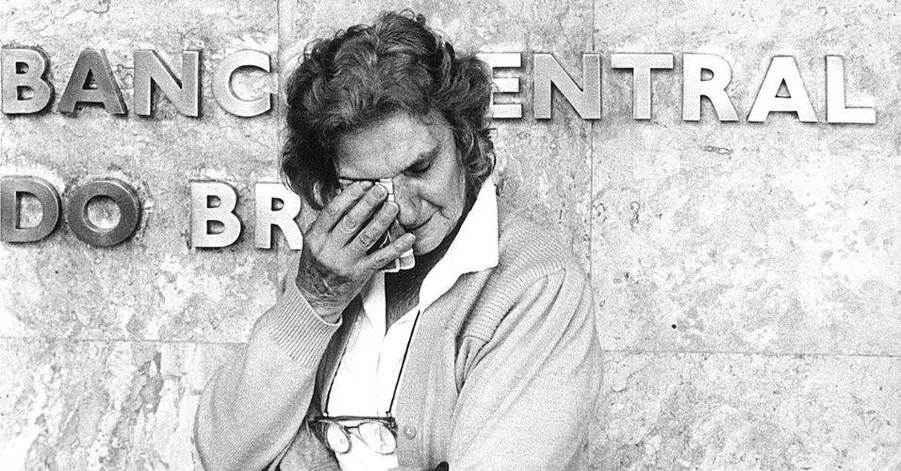

Slide 8
Taxas de crescimento do PIB durante os Planos de Estabilização Brasil 1985 - 1996

Slide 9
Plano Collor problemas
9
Impacto inicial:
Redução de 80% do M4
Desestruturação do sistema produtivo – Retração do PIB
Queda da inflação (90 para 9%) mas retorno para casa dos 20% a.m.
Problemas:
Expansão da liquidez posterior :
Acerto no estoque comprometido com expansão posterior:
“Torneirinhas”, pressões políticas erros de gerenciamento
“arrependimento” – até onde era possível ? Risco de enorme crise bancária
Não se viabilizaram mecanismos para controle dos novos fluxos monetários e não existe alteração sobre regras
Pastore: Acerta o estoque mas não o fluxo
Outros problemas
Deterioração da balança comercial sem financiamento na Balança de capitais
Forte valorização cambial

Slide 10
INTRODUÇÃO
Aula Passada: Plano Collor (Brasil Novo): 5 conjunto de medidas:
Entre elas: reformas institucionais
Reforma fiscal e administrativa
Abertura comercial
PND (Plano Nacional de desestatização) - Privatização

Slide 11
A mudança a partir de Collor
Até então algumas privatizações haviam ocorrido (reprivatização), mas não parecia haver um firme compromisso político com a privatização
a Constituição de 1988 era claramente estatizante:
estabelecendo monopólios públicos nos setores de telecomunicações, petróleo e distribuição de gás e colocando barreiras à participação estrangeira em mineração e eletricidade.
Em 1989 o Congresso rejeitou a Medida Provisória 26, que tornava passíveis de privatização todas as empresas estatais, exceto aquelas que não poderiam ser alienadas em função de restrições constitucionais.
Em 1990 - Collor lançava o Programa Nacional de Desestatização (PND),
Amplia significativamente o alcance da privatização no Brasil.
Inaugura-se um período onde existiram importantes revisões constitucionais
1993 – revisão prevista,
Emendas constitucionais – inicio FHC

Slide 12
Reformas dos anos 90
Reformas de primeira geração: cunho liberal
Abertura
Comercial e Financeira
Privatização
Desregulamentação – (Re)regulação
debate com a tradição desenvolvimentista brasileira (PSI)
Diferente das reformas anos 60 que no fundo recuperaram a capacidade de intervenção do Estado e reafirmaram o desenvolvimentismo
Até onde existe contradição ou complementariedade com outra reforma institucional importante deste período: Constituição de 88
12

Slide 13
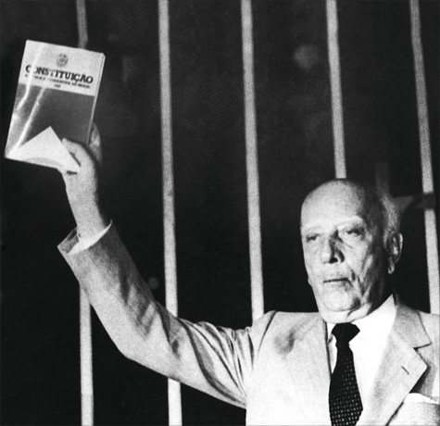
A Constituição

Slide 14
A Constituição de 1988
Até onde é um constituição liberal, ? social democrática,? socialista ?
Estatizante,
Nacionalista
Distributivista
Participativa
Defende a propriedade privada
Mas, levanta a importância do caráter social da propriedade
Defende a economia de mercado e a iniciativa privada
Sim, mas a livre iniciativa não por ela mesma, mas pelo seu caráter socialmente valioso
Livre mercado é algo que deve ser garantido (regulado) pelo Estado
Participação do Estado não subsidiaria – garantidora da vida digna
Se necessário empresas estatais para politicas públicas
Não existe vedação a áreas de ação pública, mas existem áreas de monopólio estatal
Soberania Econômica
Nacionalismo: separação empresa nacional x estrangeira, impedimento de participação em várias áreas de capital estrangeiro

Slide 15
Ainda a Constituição de 1988
Introdução do conceito de seguridade social
Mistura previdência x seguridade social
Ampliação e universalização dos direitos sociais
Extensão de diretos para o campo,
Desvinculação dos direitos do ambiente exclusive do trabalho
Saúde, educação etc.
Reforço da vinculação orçamentária e das contribuições sociais
Sistema tributário
Ele em si algumas poucas mudanças: ICMS, mas recebe toda a carga das contribuições sociais
Amplia descentralização: no texto constitucional principalmente de receitas (FPE e FPM)

